Slide 1

Hand Trekking
Assistant

Slide 2

Problems

Slide 3


Overview
Research Purpose
음성 사용 서비스를 언어 장애인도 이용 가능할 수 있도록 함

Slide 4
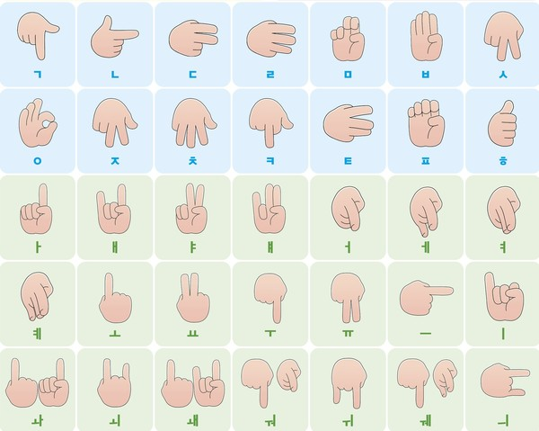
Data
정성적 데이터
시퀀스 데이터
언어적 특징 포함

Slide 5
Skills
MediaPipe
Flutter
GCP
핸드 트래킹
앱 개발
서버
LSTM
CNN
GRU
수어 번역
수어 번역
수어 번역

Slide 6
Flow
True
Text
플랫폼 연동
수화
MTT
Model 1
False
Shortcut
Model 2
단축 기능

Slide 7





Function

Slide 8
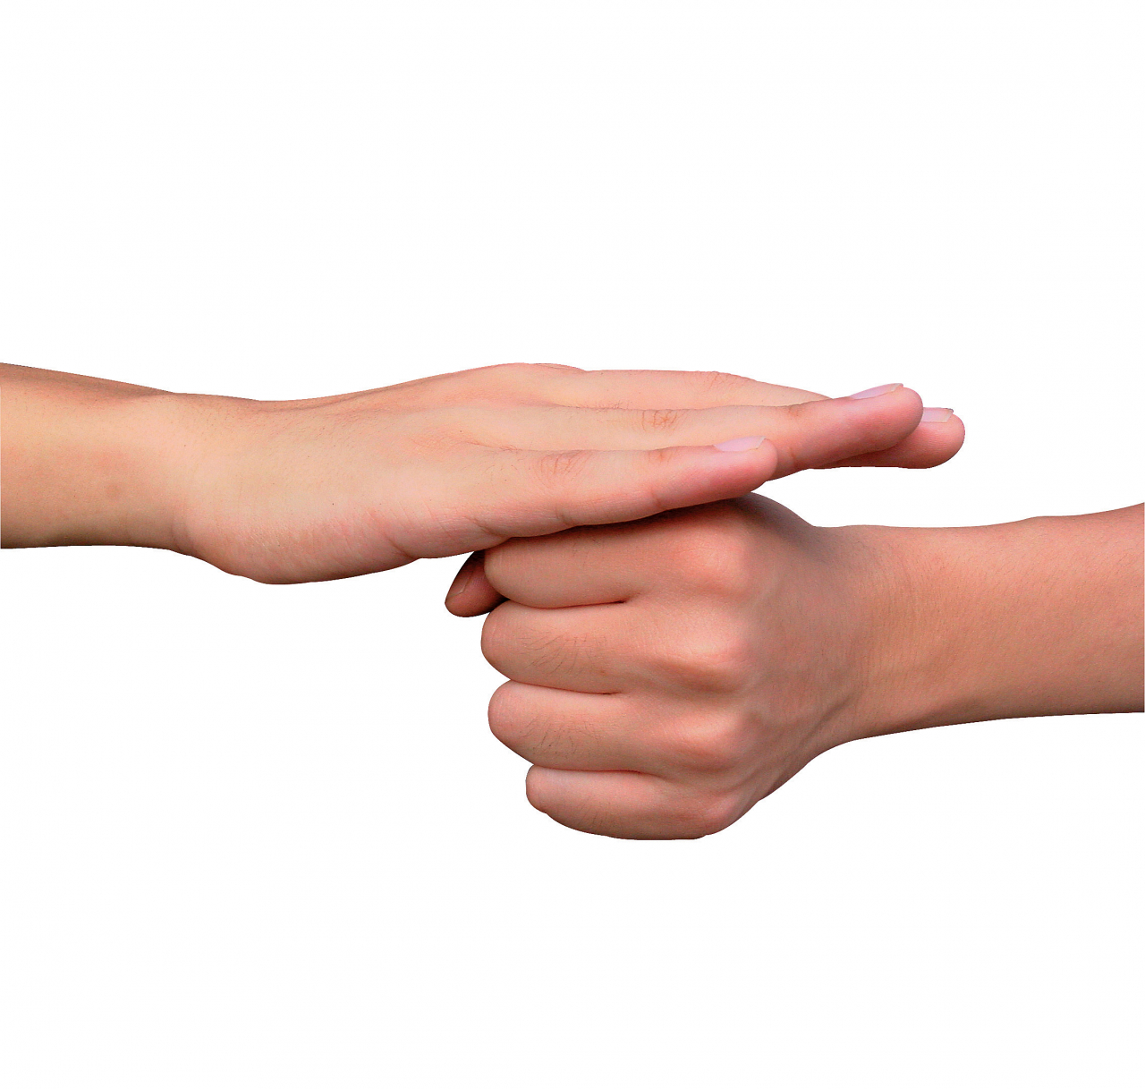
Function
간편 주문
빠른 길 찾기
자동차 시동
긴급 신고
수어 단축
특정 손동작으로 기능을 바인딩

Slide 9
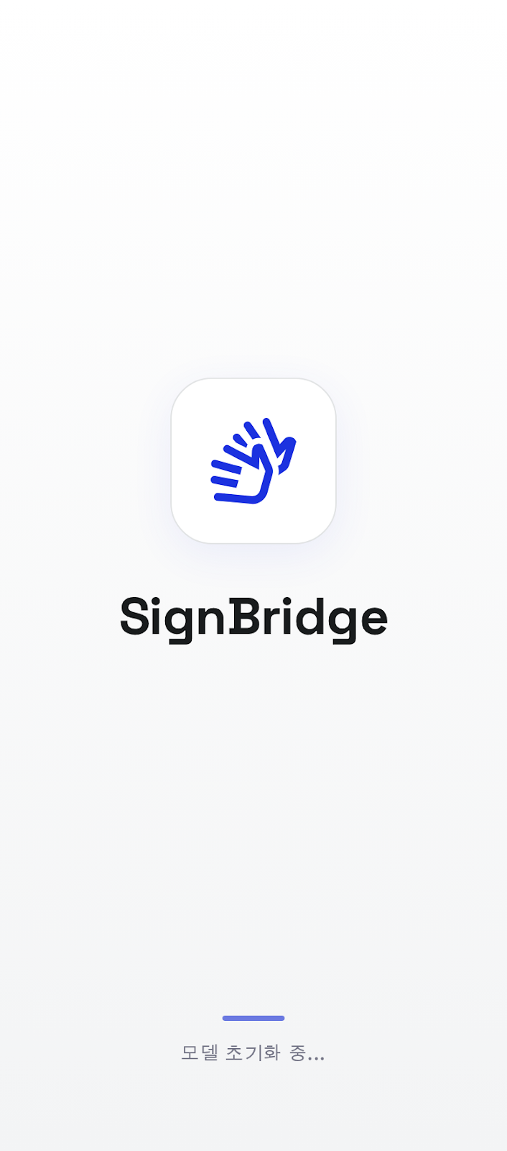
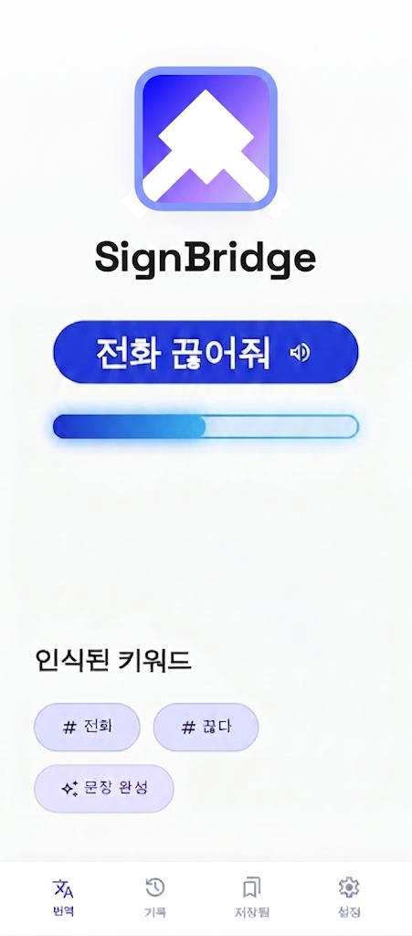

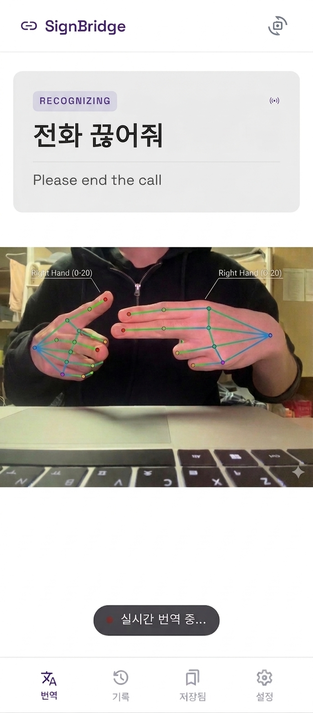

Slide 10
1
2
언어장애인의 일상생활 문제 개선
확장성과 범용성
기대효과
3
4
플랫폼 접근성 강화
사회적 기업과 연계 가능성

Slide 11




MEMBER
UI
APP
MODEL
DATA
202363037 김정우
202363004 김건우
202363046
백인원
202263027 노태권
202363041 박세준

Slide 12
데이터 수집
데이터 라벨링 및 전처리
모델링
5~6
6~7
7~8
Month

Slide 13
앱 개발 및 프로토타입
검증 및 평가
개선점 보완
8~9
9~10
9~10
Month

Slide 14


Other
AI 수어 번역 서비스
한국어 문장을 3D 아바타를 통해 수어로 변환하여 청각 장애인과 비장애인 의사소통 지원
Hand sign talk talk

Slide 15
Hand sign talk talk
문장
핸드사인톡톡
한국 수어 영상
Our Service
User의 수어
MTT
디바이스 제어

Slide 16
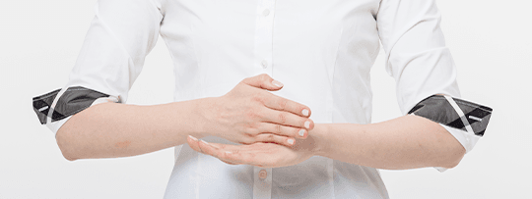
Thank you

